Slide 1

Азбука безопасности

Slide 2
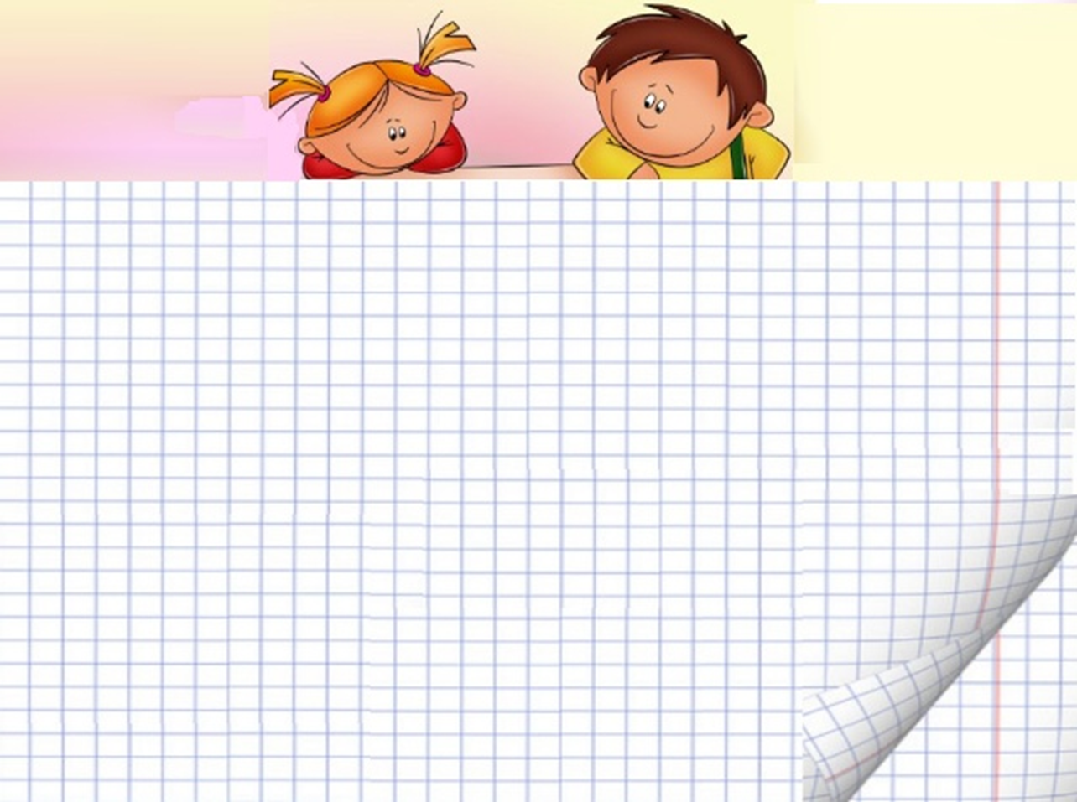
Акулов Данил Анисимов Никита Арутюнян Арианна Беляев Михаил Волобуев Кирилл Герасименко Валерия Горюнова Ангелина Засолоцкий Антон
Игошев Сергей
Исаев Артём
Костина Полина Кошкин Никита Кузьменко Дарина Куликова Дарья Меньшиков Андрей Мещеров Максим Никитина Алиса Осипенко Дмитрий Попкова Екатерина Ронжеренко Игорь Рощупкин Максим Сидорова Мария Симаков Игорь Соловьёв Павел Стариков Станислав Стовманенко Тимур Теплов Евгений Тихомирова Агнесса
Туканова Диана
Ялая Анастасия
В проекте приняли участие ученики
2 « А» класса
МБОУ «СОШ №30»
Классный руководитель: Гусева С.Н

Slide 3
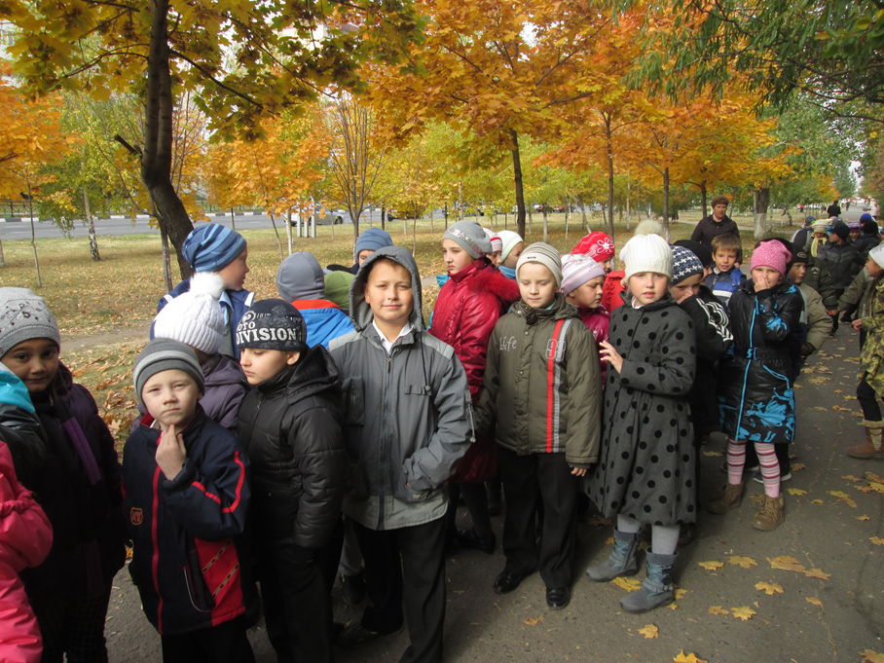
Правила поведения на тротуаре.

Slide 4
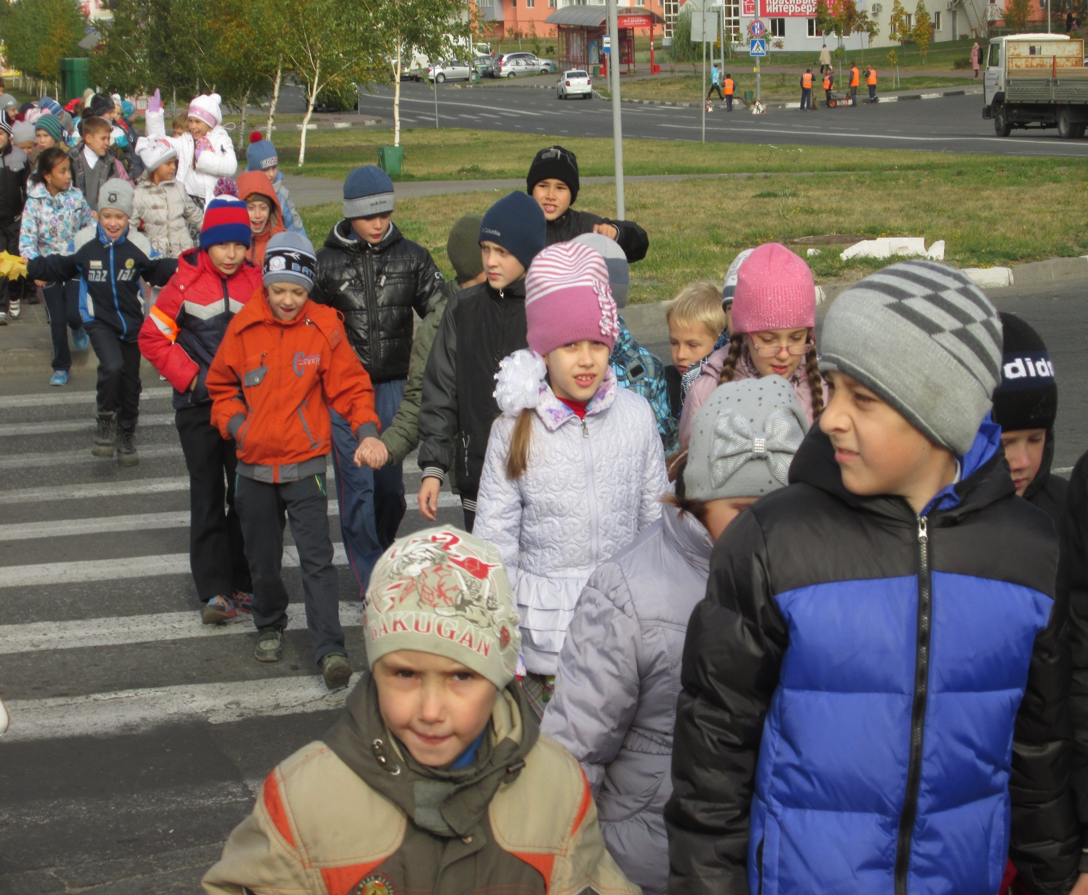
Правила поведения на пешеходной дорожке.

Slide 5
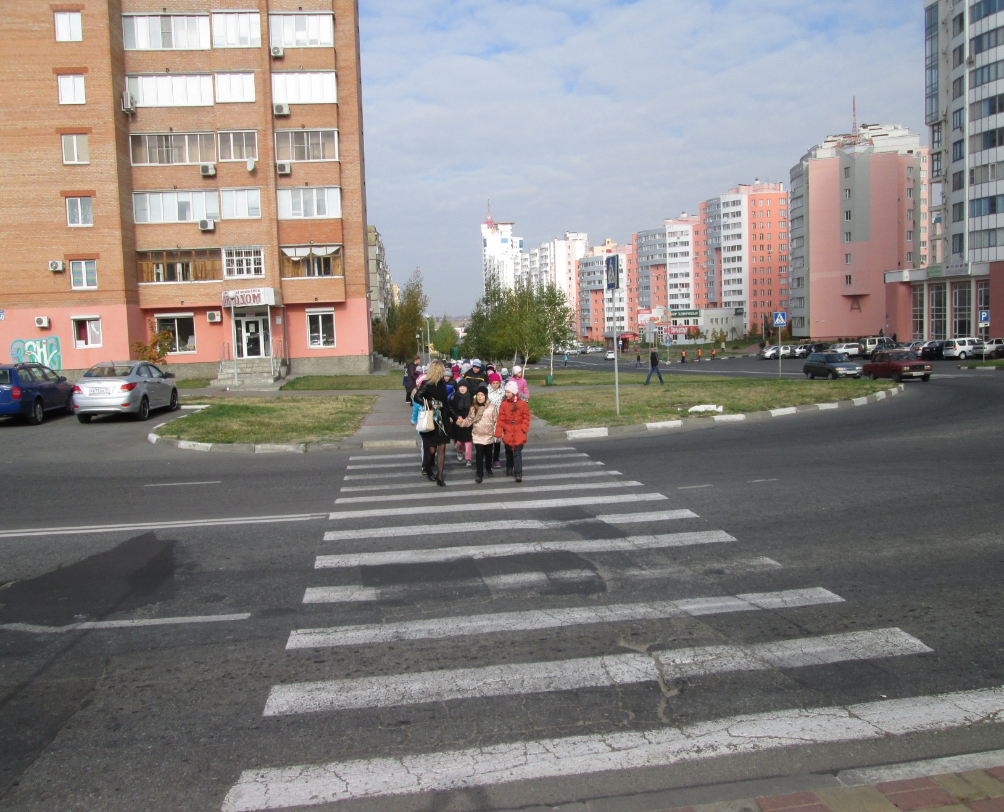

Slide 6
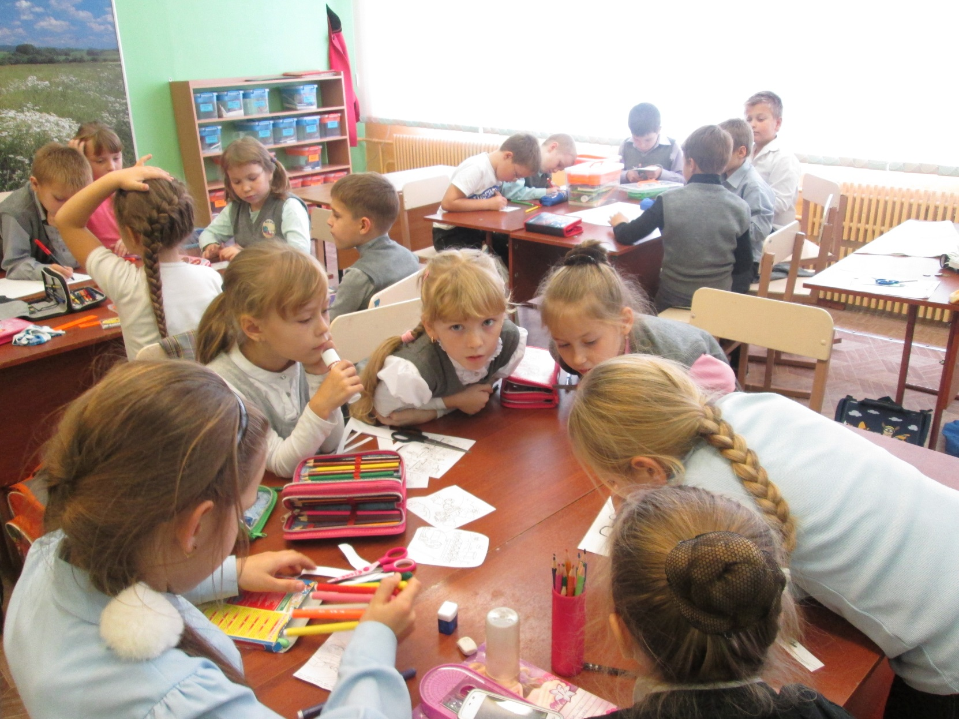
Создание проектов « Город пешеходов и машин»

Slide 7
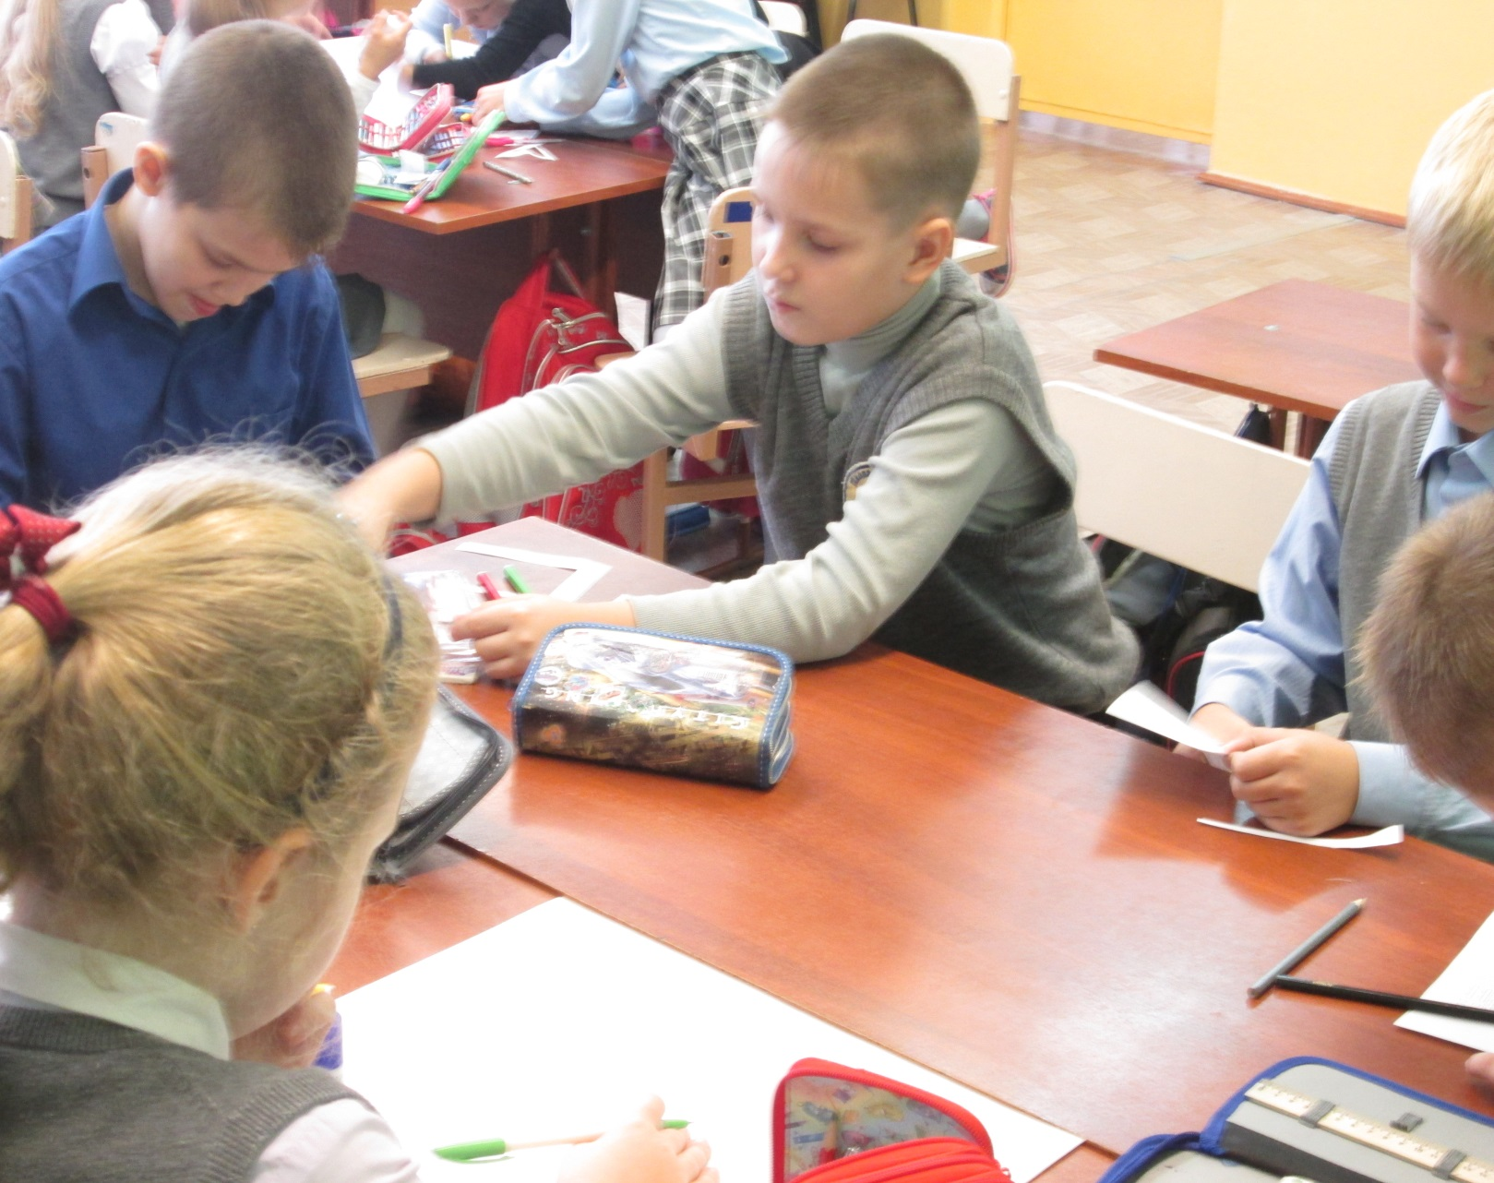
Кипит работа.

Slide 8
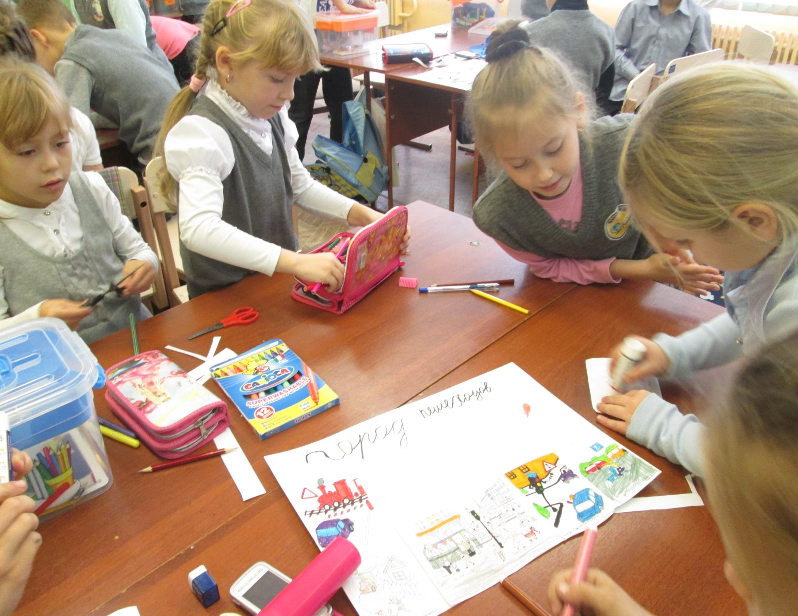

Slide 9
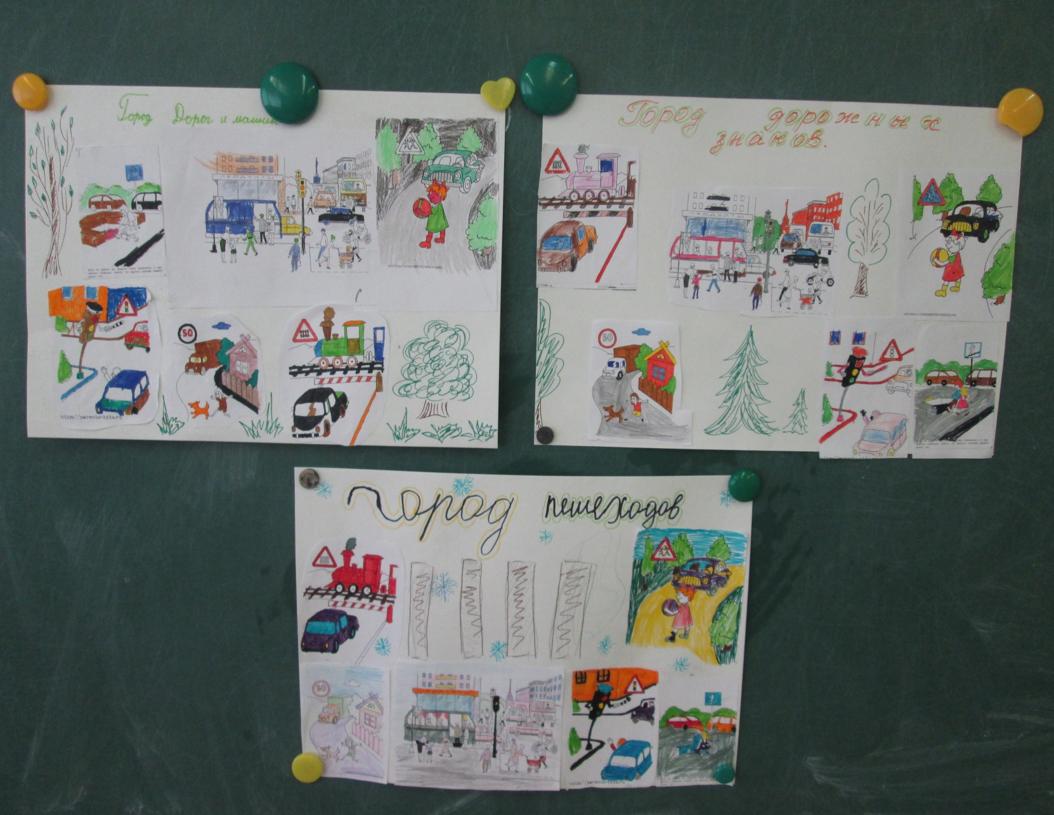
Наши проекты.

Slide 10
